Slide 1
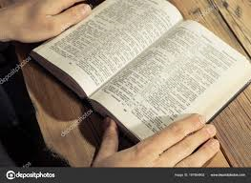
¿ESTA ESTO DE ACUERDO A LAS NORMAS BÍBLICAS?
“Si no dijeren conforme a esto, es porque no les ha amanecido”
Is.8:20.

Slide 2
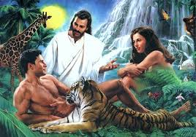
La Biblia establece las cases para el funcionamiento de la iglesia, desde la creación hasta la segunda venida de Cristo
EL HOMBRE FUE NOMBRADO ADMINISTRADOR:
LA MUJER, SU AYUDANTE

Slide 3

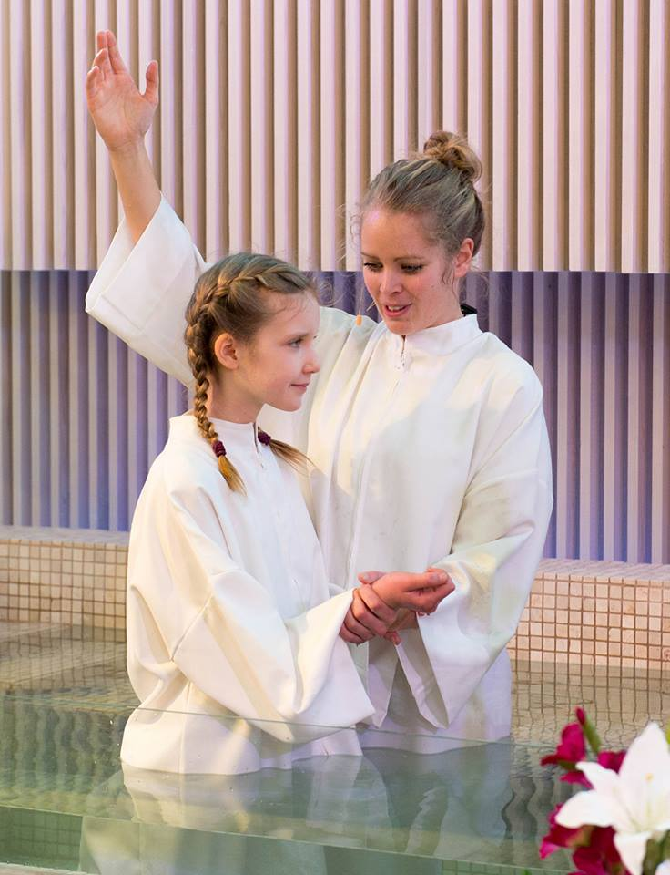
¿ESTA ESTO DE ACUERDO A LAS NORMAS BÍBLICAS?
La pastora adventista del séptimo día Melissa Myklebust está cumpliendo con el mandato de Jesús:
"Por tanto, vayan y hagan discípulos de todas las naciones, bautizándolos en el nombre del Padre y del Hijo y del Espíritu Santo
(Mateo 28:19).

Slide 4

Desde la creación del mundo Dios estableció las pautas sobre como se debería administrar las cosas de Dios:
1). Dios creó primero al hombre. La mujer fue creada como una “ayuda”, para el hombre: (Gé.2:18).
2). Dios nombra a Moisés, como líder del pueblo de Israel, para sacarlo de Egipto. (Ex.3:10).
3). Moisés nombra a 70 ancianos, para que le ayuden en la administración del pueblo. (Núm.11:16,17; Ex.18:25).
4). Moisés nombra a 70 ancianos, para que suban con él, Aarón, Nadab y Abiú, al monte Sinaí, a encontrarse con Dios. (Ex.24:1).
5). Dios nombra a Aarón y a sus 4 hijos, como sacerdotes, para oficiar en el Santuario, y todos los sacerdotes, hasta Cristo, fueron hombres. (Ex.28:1).

Slide 5
6). Cristo nombra a 12 hombrees como apóstoles, en representación de las 12 tribus de Israel. (Mar. 3:13-18).
7). Cristo nombra a 70 discípulos, y los envía de dos en dos a predicar. (Luc.10:1).
8). Los Apóstoles nombran a siete hombres como diáconos. (Ech.6:1-3).
9). Pablo nombra “ancianos” en cada iglesia; el ancianos debe ser “marido de una sola mujer”. (1 Tim.3:2). Por ende, las normas establecidas por Dios para el liderazgo de la iglesia a través de los siglos, está en la Biblia, todos son hombres, la mujer puede AYUDAR, pero no DIRIGIR la iglesia.
10). Lo que si menciona la Biblia es a ocho mujeres como profetisas: A María, hermana de Aarón. (Ex.15:20), a Hulda (2 Reyes 22.14; 2 Crónicas 34.22), a Ana (Lucas 2.36). La esposa de Isaías, a la cual se le llamaba profetisa (Isaías 8.3), y también las cuatro hijas de Felipe (Hechos 21.9), las cuales profetizaron durante los primeros años de la iglesia.

Slide 6
No hay versículo que indique que las profetisas tomaran el liderazgo en asuntos espirituales ni que le dirigieran la palabra a la congregación del pueblo de Dios.
11). En Joel 2:28,29, Dios promete utilizar a las mujeres como profetas, poco antes del regreso de Cristo: “Y después de esto derramaré mi Espíritu sobre toda carne, y profetizarán vuestros hijos y vuestras hijas; Y también sobre los siervos y sobre las siervas derramaré mi Espíritu en aquellos días”. A esto hace alusión Pedro en (Hech.2:14-21).
Los acontecimientos de Pentecostés no fueron sino un cumplimiento parcial de la predicción de Joel. La profecía alcanzará “su cumplimiento completo en las manifestaciones de la gracia divina que han de acompañar la obra final del Evangelio” (CS 12).
Como en los tiempos bíblicos, en los últimos días, el Espíritu Santo ha bendecido al pueblo de Dios con el don de profecía, en el ministerio de EGW, a quién Dios eligió como su profeta, para depositar en ella el Espíritu de Profecía.

Slide 7
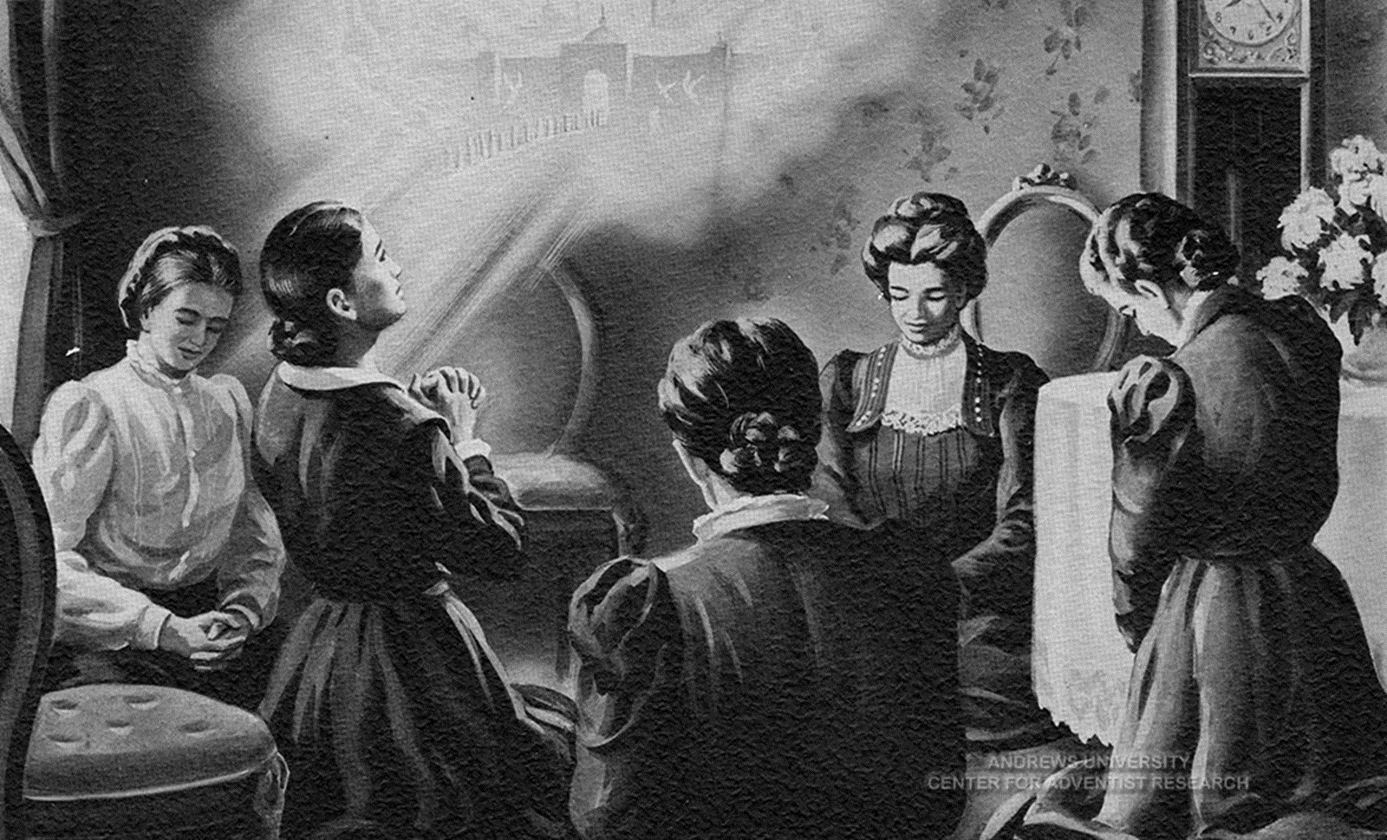
Como testimonio de la elección que hiso Dios, leamos su testimonio:
Mi primera visión.
Estaba en Portland, de visita en casa de la Sra. de Haines, una querida hermana en Cristo, cuyo corazón estaba ligado al mío. Nos hallábamos allí cinco hermanas adventistas silenciosamente arrodilladas ante el altar de la familia. Mientras orábamos, el poder de Dios descendió sobre mí como nunca hasta entonces.

Slide 8
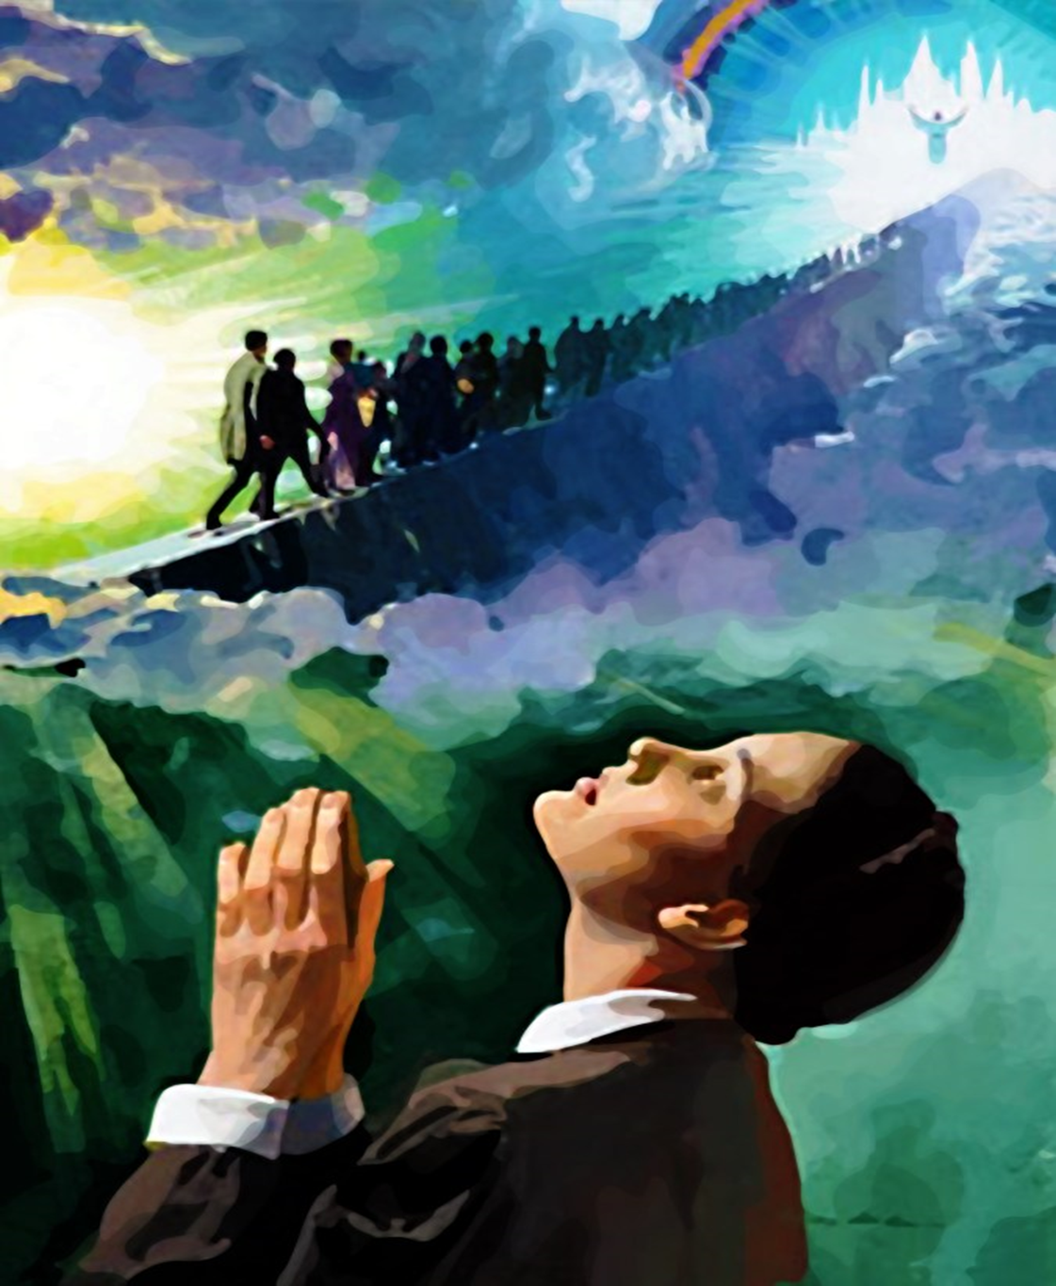
Me pareció que quedaba rodeada de luz y que me elevaba más y más, muy por encima de la tierra. Me volví en busca del pueblo adventista, pero no lo hallé en parte alguna, y entonces una voz me dijo: “Vuelve a mirar un poco más arriba”.
Alcé los ojos y vi un recto y angosto sendero trazado muy por encima del mundo. El pueblo adventista andaba por este sendero, en dirección a la ciudad que en su último extremo se veía. En el comienzo del sendero, detrás de los que ya andaban, había puesta una luz brillante que, según me dijo un ángel, era el “clamor de medianoche”. (Mateo 25:6).
Esta luz brillaba a todo lo largo del sendero, y alumbraba los pies de los caminantes para que no tropezaran.

Slide 9
Delante de ellos iba Jesús guiándolos hacia la ciudad, y si no apartaban los ojos de él, iban seguros. Pero no tardaron algunos en cansarse, diciendo que la ciudad estaba todavía muy lejos, y que contaban con haber llegado más pronto a ella. Entonces Jesús los alentaba levantando su glorioso brazo derecho, del cual dimanaba una luz que ondeaba sobre la hueste adventista, y exclamaban: “¡Aleluya!” Otros negaron temerariamente la luz que tras ellos brillaba, diciendo que no era Dios quien hasta ahí los guiara. Pero entonces se extinguió para ellos la luz que estaba detrás y dejó sus pies en tinieblas, de modo que tropezaron y, perdiendo de vista el blanco y a Jesús, cayeron abajo fuera del sendero, en el mundo sombrío y perverso.
Pronto oímos la voz de Dios, semejante al ruido de muchas aguas, que nos anunció el día y la hora de la venida de Jesús. Los 144.000 santos vivientes reconocieron y entendieron la voz; pero los malvados se figuraron que era estruendo de truenos y de un terremoto. Cuando Dios señaló el tiempo, derramó sobre nosotros el Espíritu Santo, y nuestros semblantes se iluminaron refulgentemente con la gloria de Dios, como le sucedió a Moisés al bajar del Sinaí.

Slide 10
Los 144.000 estaban todos sellados y perfectamente unidos. En su frente llevaban escritas estas palabras: “Dios, Nueva Jerusalén”, y además una gloriosa estrella con el nuevo nombre de Jesús.
Los malvados se enfurecieron al vernos en aquel estado santo y feliz, y querían apoderarse de nosotros para encarcelarnos, cuando extendimos la mano en el nombre del Señor y cayeron rendidos en el suelo. Entonces conoció la sinagoga de Satanás que Dios nos había amado, a nosotros que podíamos lavarnos los pies unos a otros y saludarnos fraternalmente con ósculo santo, y ellos adoraron a nuestras plantas.
Luego se volvieron nuestros ojos hacia el oriente, por donde había aparecido una negra nubecilla, del tamaño de la mitad de la mano de un hombre, y que era, según todos comprendíamos, la señal del Hijo del hombre. En solemne silencio contemplábamos cómo iba acercándose la nubecilla, volviéndose más y más brillante y esplendorosa, hasta que se convirtió en una gran nube blanca con el fondo semejante a fuego.

Slide 11
Sobre la nube lucía el arco iris y en torno de ella aleteaban diez mil ángeles cantando un hermosísimo himno. En la nube estaba sentado el Hijo del hombre. Sus cabellos, blancos y rizados, le caían sobre los hombros; y llevaba muchas coronas en la cabeza. Sus pies parecían de fuego; en la diestra tenía una hoz aguda y en la siniestra llevaba una trompeta de plata. Sus ojos eran como llama de fuego, y con ellos escudriñaba a fondo a sus hijos.
Palidecieron entonces todos los semblantes y se tornaron negros los de aquellos a quienes Dios había rechazado. Todos nosotros exclamamos: “¿Quién podrá estar firme? ¿Está inmaculado mi manto?” Después cesaron de cantar los ángeles, y durante un rato quedó todo en pavoroso silencio, cuando Jesús dijo: “Quienes tengan las manos limpias y puro el corazón podrán estar firmes. Bastaos mi gracia”. Al escuchar estas palabras, se iluminaron nuestros rostros y el gozo llenó todos los corazones. Los ángeles volvieron a cantar en tono más alto, mientras la nube se acercaba a la tierra.

Slide 12
Luego resonó la argentina trompeta de Jesús, mientras él iba descendiendo en la nube, rodeado de llamas de fuego. Miró los sepulcros de los santos dormidos. Después alzó los ojos y las manos al cielo y exclamó: “¡Despertad! ¡Despertad! ¡Despertad! los que dormís en el polvo, y levantaos”. Entonces hubo un formidable terremoto. Se abrieron los sepulcros y resucitaron los muertos revestidos de inmortalidad. “¡Aleluya!”, exclamaron los 144.000, al reconocer a los amigos que de su lado había arrebatado la muerte, y en el mismo instante fuimos nosotros transformados y nos reunimos con ellos para encontrar al Señor en el aire.
Juntos entramos en la nube y durante siete días fuimos ascendiendo al mar de vidrio, donde Jesús sacó coronas y nos las ciñó con su propia mano. Nos dio también arpas de oro y palmas de victoria. Sobre el mar de vidrio, los 144.000 formaban un cuadro perfecto. Algunos tenían coronas muy brillantes, y las de otros no lo eran tanto. Algunas coronas estaban cuajadas de estrellas, mientras que otras tenían muy pocas; y sin embargo, todos estaban perfectamente satisfechos con su corona. Iban vestidos con un resplandeciente manto blanco desde los hombros hasta los pies. Los ángeles nos rodeaban en nuestro camino por el mar de vidrio hacia la puerta de la ciudad. Jesús levantó su brazo potente y glorioso y, posándolo en la perlina puerta, la hizo girar sobre sus relucientes goznes, y nos dijo: “En mi sangre lavasteis vuestras ropas y estuvisteis firmes en mi verdad. Entrad”. Todos entramos, con el sentimiento de que teníamos un perfecto derecho a la ciudad.

Slide 13
Allí vimos el árbol de vida y el trono de Dios, del que fluía un río de agua pura, y en cada lado del río estaba el árbol de vida. En una margen había un tronco del árbol y otro en la otra margen, ambos de oro puro y transparente. De pronto me figuré que había dos árboles; pero al mirar más atentamente, vi que los dos troncos se unían en su parte superior y formaban un solo árbol. Así estaba el árbol de la vida en ambas márgenes del río de vida. Sus ramas se inclinaban hacia donde nosotros estábamos, y el fruto era espléndido, semejante a oro mezclado con plata.
Todos nosotros nos ubicamos bajo el árbol, y nos sentamos para contemplar la gloria de aquel paraje, cuando los Hnos. Fitch y Stockman, que habían predicado el Evangelio del reino y a quienes Dios había puesto en el sepulcro para salvarlos, se llegaron a nosotros y nos preguntaron qué había sucedido mientras ellos dormían. Quisimos referirles las mayores pruebas por las que habíamos pasado; pero éstas resultaban tan insignificantes frente a la incomparable y eterna gloria que nos rodeaba, que nada pudimos decirles y todos exclamamos: “¡Aleluya! Muy poco nos ha costado el cielo”. Pulsamos entonces nuestras arpas gloriosas, y sus ecos resonaron en las bóvedas del cielo.

Slide 14
Al salir de esta visión, todo me parecía cambiado y una melancólica sombra se extendía sobre cuanto contemplaba. ¡Oh, cuán tenebroso me parecía el mundo! Lloré al encontrarme aquí y experimenté nostalgia. Había visto un mundo mejor que empequeñecía este otro para mí.
Relaté esta visión a los fieles de Portland, quienes creyeron plenamente que provenía de Dios, y que, después de la gran desilusión de octubre, el Señor había elegido este medio para consolar y fortalecer a su pueblo. El Espíritu del Señor acompañaba al testimonio, y nos sobrecogía la solemnidad de la eternidad. Me embargaba una reverencia indecible porque yo, tan joven y débil, había sido elegida como instrumento por el cual Dios quería comunicar luz a su pueblo. Mientras estaba bajo el poder de Dios, rebosaba mi corazón de gozo, y me parecía estar rodeada por ángeles santos en los gloriosos atrios celestiales, donde todo es paz y alegría; y me era un triste y amargo cambio el volver a las realidades de esta vida mortal.

Slide 15
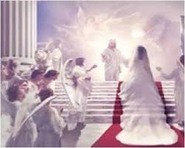
Conclusión.
Así pues, he expuesto aquí la verdad y solo la verdad, tal como la enseña Dios en su Palabra.
Yo siento un profundo amor y respeto por todas las mujeres, mi madre, mi esposa y mis hijas, por quienes siento un profundo amor. Pero Dios enseña claramente cual es el rol de la mujer en la iglesia, colaborar, pero no dirigir, como lo vimos claramente a través del tema que hemos estudiado.
Dios ama tanto a la mujer que la escogió como símbolo de la iglesia, esposa del Cordero.

Slide 16
Ef.5: 25-27 dice: “Maridos, amad a vuestras mujeres, así como Cristo amó a la iglesia, y se entregó a sí mismo por ella, 26 para santificarla, habiéndola purificado en el lavamiento del agua por la palabra, 27 a fin de presentársela a sí mismo, una iglesia gloriosa, que no tuviese mancha ni arruga ni cosa semejante, sino que fuese santa y sin mancha”.
“Porque os celo con celo de Dios; pues os he desposado con un solo esposo, para presentaros como una virgen pura a Cristo”. (2 Cor.11:2).
Así pues, no hay motivo para que la mujer se sienta rezagada en un plano inferior, por el contrario, debe vivir decorosamente, ya que Dios la escogió como símbolo de la iglesia pura, para que morase con Él por la eternidad, como la esposa del Cordero.

